Slide 1

Phân loại bệnh tiểu đường Pima
Trần Nguyễn Minh Tiến DDU1231-3123580052

Slide 2
Phân tích bộ dữ liệu y tế của phụ nữ Pima để dự đoán khả năng mắc bệnh tiểu đường.
Dữ liệu vào (Features):
+ Pregnancies
+ Glucose
+ BloodPressure
+ SkinThickness
+ Insulin
+ BMI
+ DiabetesPedigreeFunction
+ Age
Dữ liệu ra (Output): Outcome với hai giá trị (0: Không tiểu đường, 1: Có tiểu đường).

Slide 3
Định nghĩa vấn đề
Dataset: Pima Indians Diabetes (768 mẫu dữ liệu, 8 thuộc tính đầu vào)
Các thuộc tính (feature):
Pregnancies (số lần mang thai)
Glucose (mức đường huyết)
BloodPressure (huyết áp)
SkinThickness (độ dày da)
Insulin (nồng độ insulin)
BMI (chỉ số khối cơ thể)
DiabetesPedigreeFunction (chỉ số di truyền)
Age (tuổi)
Nhãn (label): Outcome (0 = không tiểu đường, 1 = có tiểu đường)

Slide 4
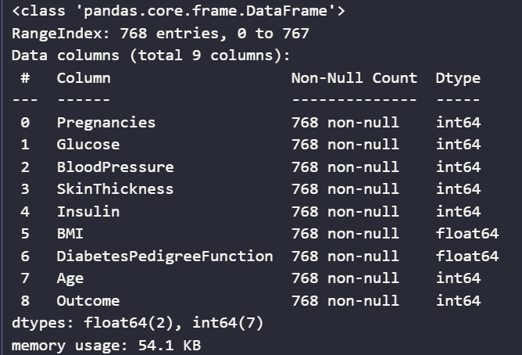
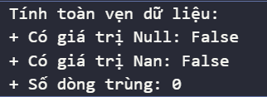
Tổng quan Dữ liệu ban đầu
Kích thước: 768 dòng × 9 cột.
Kiểu dữ liệu: Chủ yếu là số (int64, float64).
Kiểm tra tính toàn vẹn: Dữ liệu ban đầu không có giá trị Null/NaN hay dòng trùng lặp.

Slide 5
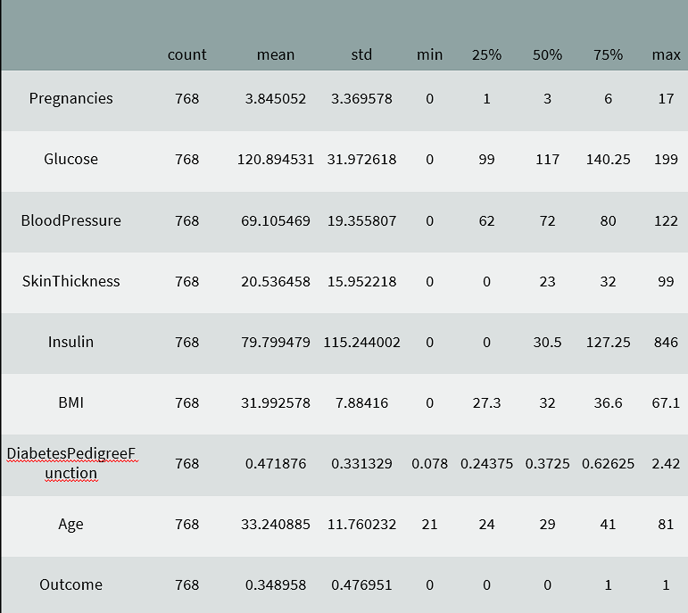
Phân tích Thống kê mô tả
Nội dung: Trình bày bảng thống kê mô tả (count, mean, std, min, max, percentile).
Nhận xét quan trọng: Nhiều thuộc tính y tế như Glucose, BloodPressure, BMI có giá trị tối thiểu (min) bằng 0, điều này là bất hợp lý và cho thấy sự thiếu hụt dữ liệu cần xử lý.

Slide 6
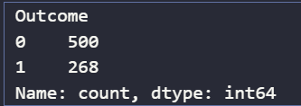
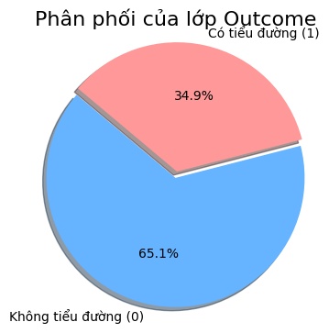
Phân tích Phân phối Lớp
Biểu đồ tròn minh họa sự phân phối của lớp Outcome.
Số liệu: 500 mẫu "Không tiểu đường" (65.1%) và 268 mẫu "Có tiểu đường" (34.9%).
Dữ liệu có sự mất cân bằng nhẹ, với số lượng người không mắc bệnh chiếm đa số.

Slide 7
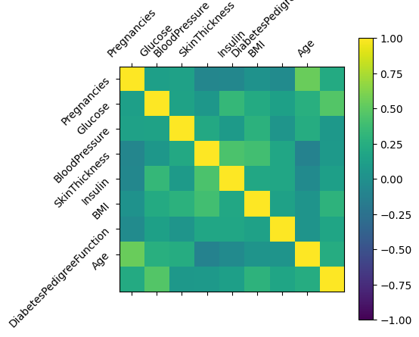
Phân tích Tương quan
Glucose có tương quan dương mạnh nhất với Outcome.
BMI và Age cũng có tương quan đáng kể.
Một số thuộc tính đầu vào có tương quan với nhau (ví dụ: SkinThickness và BMI).

Slide 8
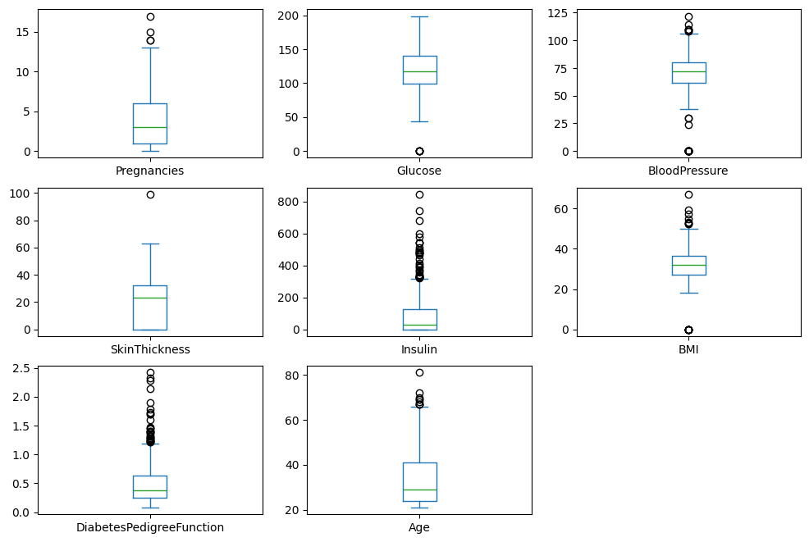
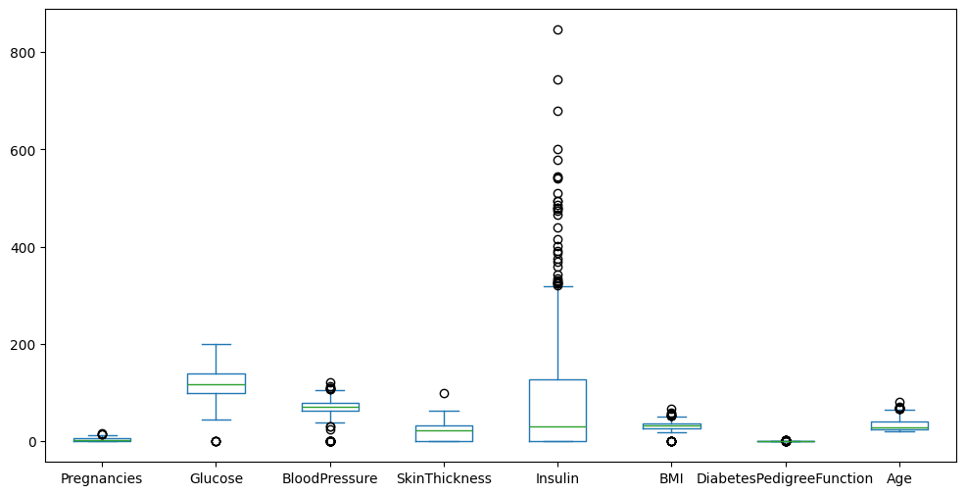
Trực quan hóa Phân phối Dữ liệu
Biểu đồ hộp cho thấy sự hiện diện của các giá trị ngoại lệ (outliers) ở nhiều thuộc tính.
Biểu đồ phân bố cho thấy hầu hết các thuộc tính không tuân theo phân phối chuẩn.

Slide 9
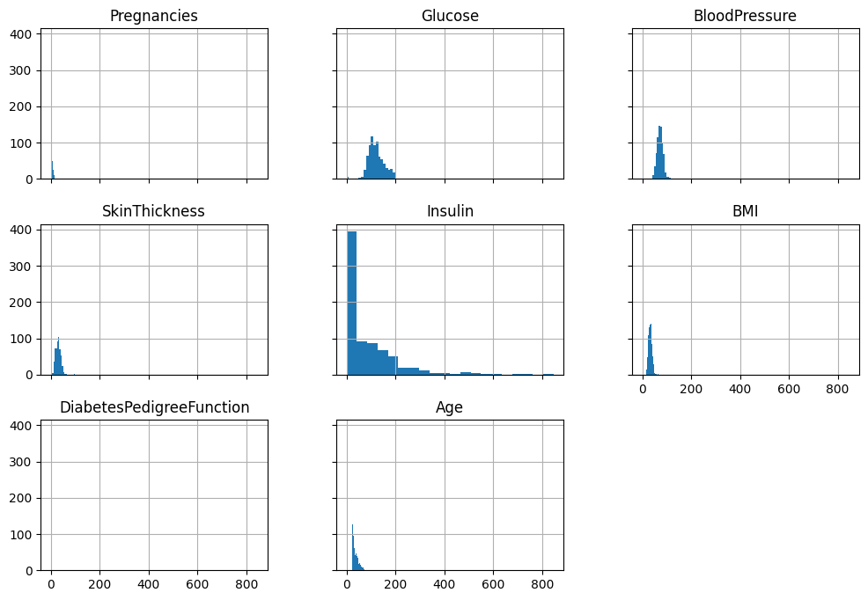
Biểu đồ histogram

Slide 10
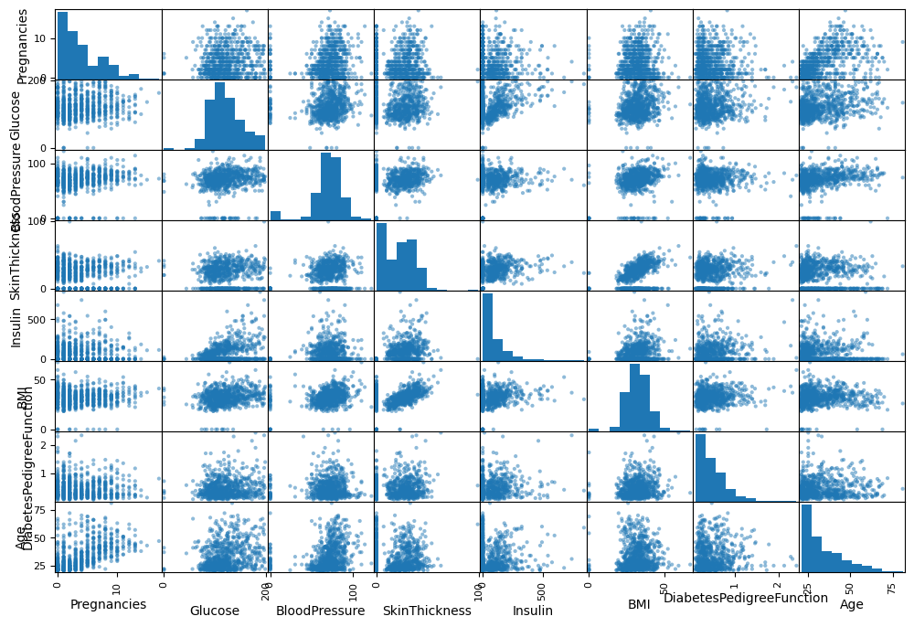
Hiển thị nhiều tính chất (Multivariate Plots)
+ Các cặp tính chất có thể tương quan với nhau ở những mức độ khác nhau, cần quan sát để lựa chọn đặc trưng phù hợp.

Slide 11
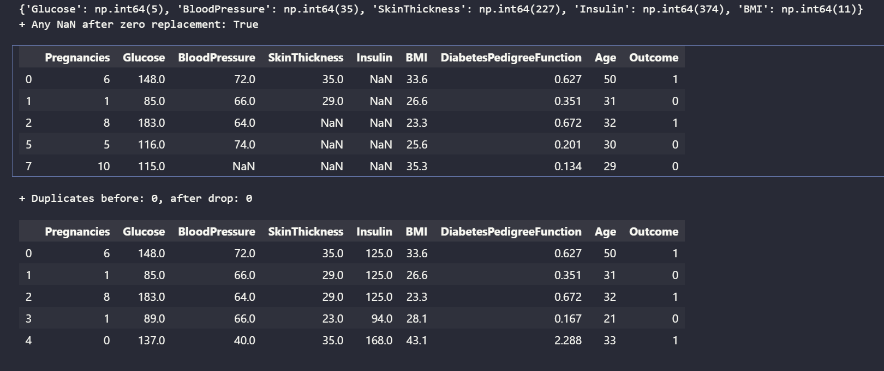
Xử lý giá trị bất hợp lệ và trùng lặp
Thay thế giá trị 0: Các giá trị 0 ở các cột được chỉ định (Glucose, BloodPressure, v.v.) được thay thế bằng NaN (giá trị bị thiếu).
Điền giá trị thiếu: Các giá trị NaN được điền bằng giá trị trung vị (median) của cột tương ứng. Phương pháp này được chọn để giảm thiểu ảnh hưởng của các giá trị ngoại lệ.

Slide 12
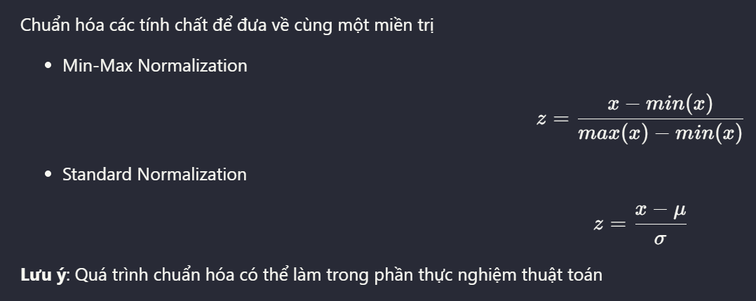
Biến đổi dữ liệu
Biến đổi (Data Transforms): Thảo luận về tầm quan trọng của việc chuẩn hóa (Scaling) dữ liệu để đưa các thuộc tính về cùng một thang đo. Các phương pháp như Min-Max và Standard Scaling đã được áp dụng và các bộ chuẩn hóa đã được lưu lại để sử dụng sau này.

Slide 13

Chia dữ liệu thực nghiệm
Phân chia (Data Splitting): Dữ liệu sạch được chia thành hai tập: Huấn luyện (70%) và Kiểm tra (30%). Việc phân chia có sử dụng tham số stratify để đảm bảo tỷ lệ phân phối của lớp Outcome được giữ nguyên trong cả hai tập dữ liệu.

Slide 14
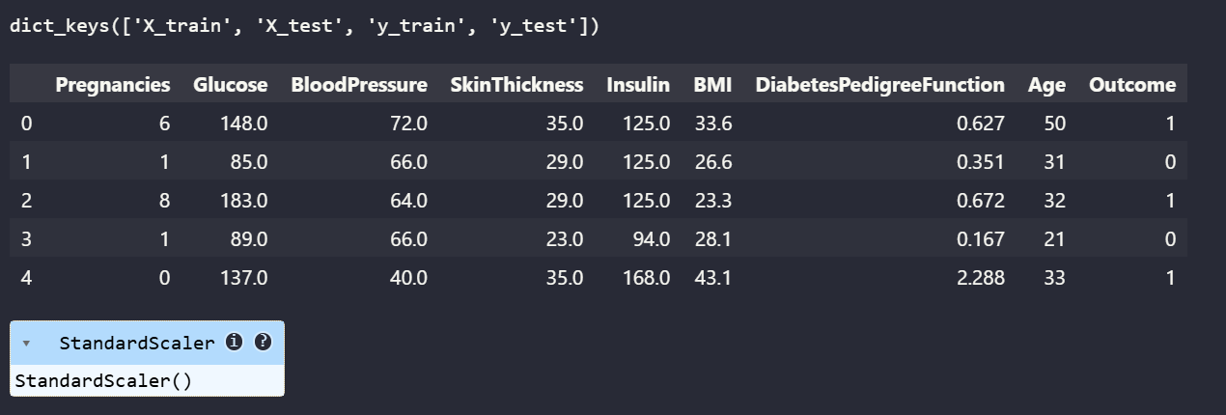
Tóm tắt và Kết quả
Tóm tắt quy trình: Tổng kết các bước chính đã thực hiện, từ phân tích, trực quan hóa, làm sạch đến chuẩn bị dữ liệu.
Kết quả lưu trữ: Liệt kê các tệp kết quả đã được lưu để phục vụ cho giai đoạn huấn luyện mô hình, bao gồm dữ liệu đã chia (data.npz), bảng dữ liệu sạch (df_clean.csv), và các bộ chuẩn hóa (minmax_scaler.joblib, standard_scaler.joblib).
Bước tiếp theo: Dữ liệu đã được chuẩn bị kỹ lưỡng và sẵn sàng để xây dựng, huấn luyện và đánh giá các mô hình phân loại.

